Slide 1
E se ao invés de Dev e Ops for DevOps?
Uma introdução a cultura DevOps
SECOMP VII
12/12/2018
Notes:
Fluxo da apresentação:
Mostrar o cenário atual, desenvolver a problemática e depois introduzir a cultura devops e como ela se propõe a resolver/minimizar esses problemas

Slide 2
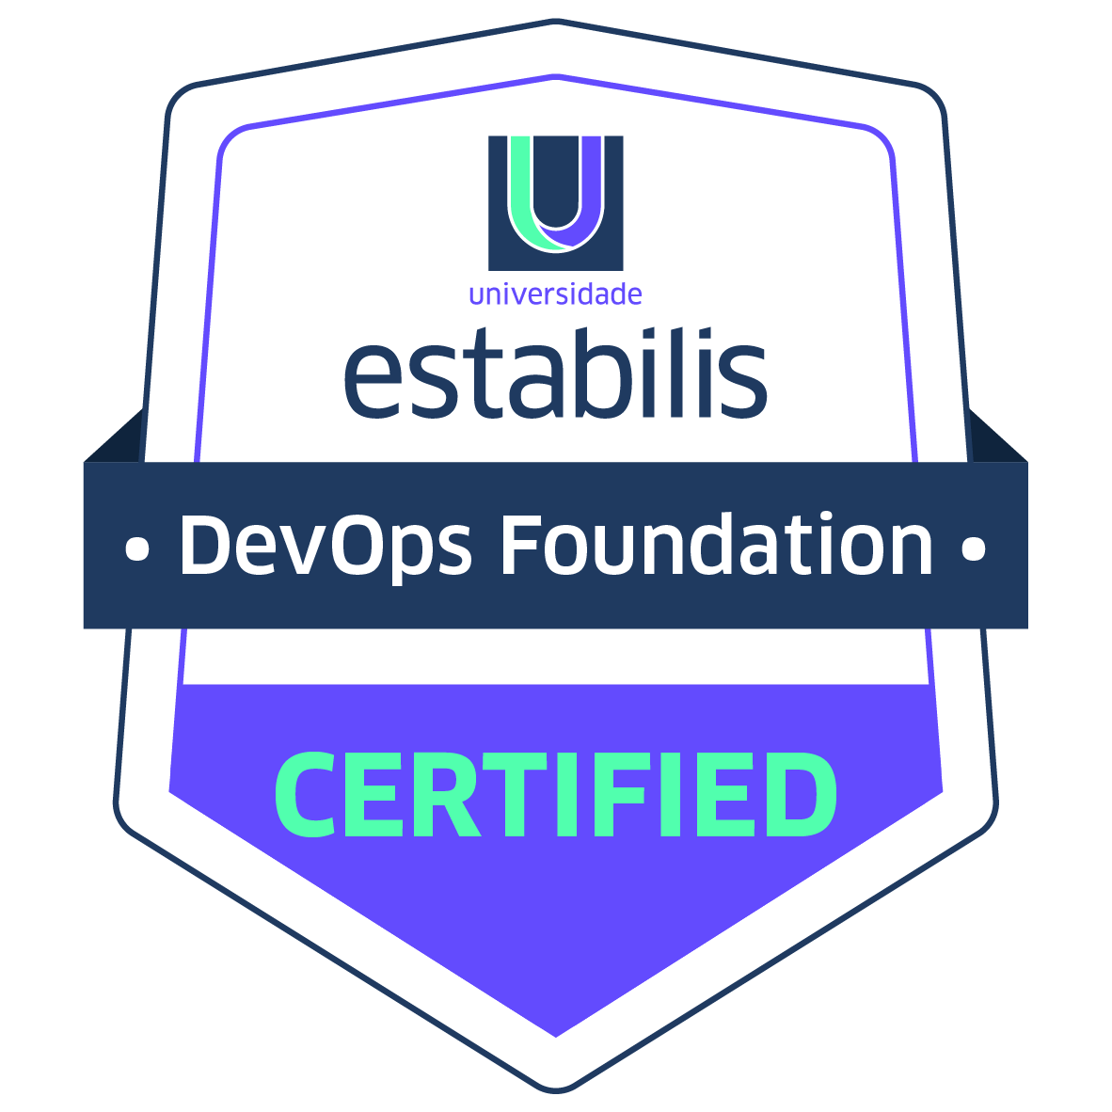
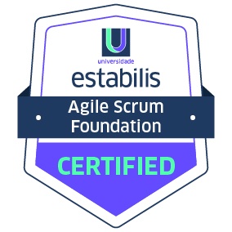
Sobre
Graduando em Engenharia da Computação – UFC
Graduando em Análise de Sistemas - Estácio de Sá
Programador de Sistemas – Grendene S/A
Comissão Técnica do Youth Observatory – Internet Society Brazil
Membro - Internet Society Chapter Brazil
Evangelista Open Source (Python, Golang, Docker, Owncloud...)
Evangelista Internet Governance(LACNIC, IETF, NICbr...)

Slide 3
O cenário ideal em um ambiente de TI
“Imagine um mundo onde POs, desenvolvimento, QA, Operações de TI e Infosec trabalham juntos, não apenas para ajudar uns aos outros, mas também para garantir o sucesso da organização como um todo. Trabalhando com um objetivo em comum, eles possibilitam o fluxo rápido do trabalho planejado até a produção (realizando dezenas, centenas ou milhares de commits por dia), ao passo que obtém estabilidade, confiabilidade, disponibilidade e segurança de classe mundial.”
Tradução retirada do livro The DevOps Handbook

Slide 4
O cenário atual em um ambiente de TI
Desenvolvimento e Operações não se entendem
Equipe de segurança e de testes entram em ação apenas no final do projeto (quando entram em ação)
Praticamente qualquer atividade crítica requer ações manuais
Todas as ações são lentas, principalmente deploy em produção
Cliente insatisfeito e impactos negativos no negócio

Slide 5
O cenário atual em um ambiente de TI
Incapacidade de implementar mudanças de produção em minutos ou horas, nem ao menos em um dia
Implementações de produção não são rotina
Interrupções, combate a incêndio crônico, heroísmo

Slide 6
Mas o que fazer para se manter em vantagem em um cenário tão competitivo?

Slide 7
Um pouco de história
2007: Primeiras ponderações feitas por Patrick Debois (sysadmin) sobre o conflito desenvolvedores vs sysadmins em uma consultoria para a migração de um data center do governo da Bélgica.
2008: Agile Conference em Toronto, uma sessão “Birds of feather” intitulada “Agile Infrastructure”, com apenas um participante: Patrick Debois
2009: O’Reilly Velocity 09 conference, apresentação intitulada: “10 Deploys a Day: Dev and Ops Cooperation at Flickr” ¹
1 : https://www.youtube.com/watch?v=LdOe18KhtT4

Slide 8
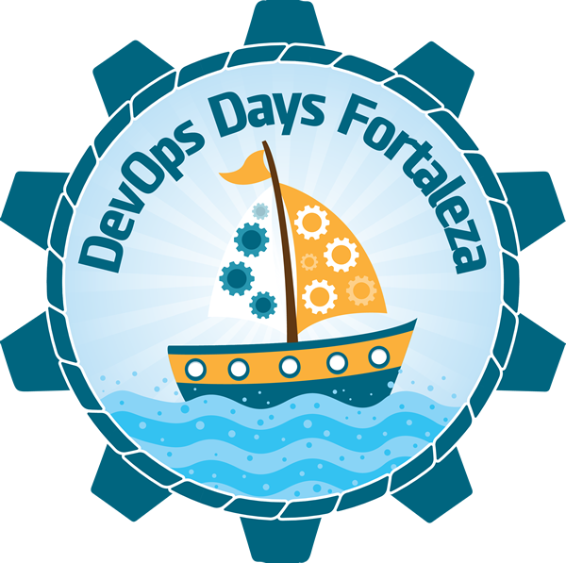
Um pouco de história
Outubro 2009: Patrick Debois decide dar nome a conferência que uniria desenvolvedores e administradores de sistemas: DevOpsDays
Com o intuito de criar uma hashtag memorável para a conferência no twitter, Debois encurtou o nome para:
#DevOps
Hoje, o DevOpsDays acontece em todo o mundo!

Slide 9

DevOps
Dev Team
Ops Team
DevOps

Slide 10
O que é DevOps?
Segundo Gartner¹:
“DevOps represents a change in IT culture, focusing on rapid IT service delivery through the adoption of agile, lean practices in the context of a system-oriented approach. DevOps emphasizes people (and culture), and seeks to improve collaboration between operations and development teams.”
1: https://www.gartner.com/it-glossary/devops

Slide 11
O que é DevOps?
DevOps é um conjunto de melhores práticas que enfatizam a colaboração e a comunicação de profissionais de TI no ciclo de vida de aplicações e serviços, o que leva a:
• Integração Contínua: Fácil transferência de controle do Desenvolvimento para Operações e Suporte
• Implantação Contínua: Deploy contínuo ou tão frequente quanto possível
• Feedback Contínuo: Buscar feedback das partes interessadas durante todas as fases do ciclo de vida.

Slide 12
O que NÃO é DevOps?
Um cargo
Uma ferramenta

Slide 13
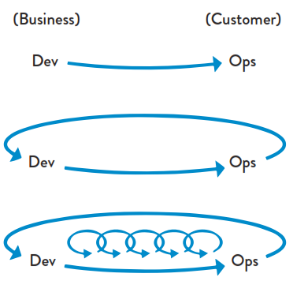
Os 3 caminhos do DevOps - The Three Ways
1º Caminho: Princípio do Fluxo
2º Caminho: Princípio do FeedBack
3º Caminho: Princípio da Contínua Experimentação e Aprendizado

Slide 14
Princípio do Fluxo (Entrega Contínua)
Criar ambientes automatizados e repetitivos para cada estágio do pipeline
Aplicar teste automatizado em cada estágio do pipeline
Otimização global acima de otimização local

Slide 15
Princípio do Fluxo (Entrega Contínua)
Implantação Contínua
O processo de implantar uma feature, aplicação ou serviço em produção
Entrega Contínua
O uso de integração contínua para criar artefatos (pacotes) instaláveis que podem ser implantados
Integração Contínua
O processo de integração de componentes para uma feature, aplicação ou serviço

Slide 16
Princípio do Fluxo (Consistência no Pipeline)
Controle de Versão em Tudo
Histórico de alterações
Simplicidade para checar diferença entre versões
Habilidade de restaurar e reconstruir todos os elementos
Tudo versionado e “taggeado”
Alterações visíveis e auditadas por todos
Alterações podem ser automatizadas

Slide 17
Princípio do Fluxo (Testes automatizados)
Test Driven Development - TDD
Acceptance Test Driven Development - ATDD
Testes automatizados (Construção e implantação)
Ferramentas
Notes:
Citar ferramentas de testes: Jenkins, TravisCI, SonarQube

Slide 18
Princípio do Fluxo (Testes automatizados)
Pirâmide de testes ágil
UI
Testes de integração
(nível sistemas)
Testes de unidade automatizados
(nível desenvolvedor)
Notes:
Falar sobre os tipos de testes em cada nível (usar por referência o sre book, cap sobre teste de confiabilidade) e citar a necessidade da criação de ambientes de teste

Slide 19
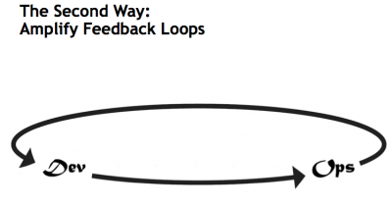
Princípio do Feedback
Objetivos
Direita para a esquerda
Buscar e corrigir rapidamente
Feedback curto e amplificado
Correções contínuas
Notes:
is about creating the right to left feedback loops.
The goal of almost any process improvement initiative is to shorten and amplify feedback loops so necessary corrections can be continually made.

Slide 20
Princípio do Feedback
Entender e responder a todos os clientes (internos e externos)
Amplificação do processo de feedback
Notes:
is about creating the right to left feedback loops.
The goal of almost any process improvement initiative is to shorten and amplify feedback loops so necessary corrections can be continually made.

Slide 21
Princípio da Contínua Experimentação e Aprendizagem
Baseado em dois princípios principais:
Contínua experimentação
Prática e repetição são pré-requisitos para a especialização
Alocação de tempo para melhoria no trabalho diário
Metodologia de recompensas para o time por aceitar riscos
Notes:
The Third Way is about creating a culture that fosters two things: continual experimentation, taking risks and learning from failure; and understanding that repetition and practice is the prerequisite to mastery.
We need both of these equally. Experimentation and taking risks are what ensures that we keep pushing to improve, even if it means going deeper into the danger zone than we’ve ever gone. And we need mastery of the skills that can help us retreat out of the danger zone when we’ve gone too far.
The outcomes of the Third Way include allocating time for the improvement of daily work, creating rituals that reward the team for taking risks, and introducing faults into the system to increase resilience.

Slide 22
Pilares do DevOps - CAMS
Cultura (Culture)
Automação (Automation)
Métricas (Measurement)
Compartilhamento (Sharing)

Slide 23
Cultura
Colaboração
Dev e Ops trabalhando juntos para entregar valor
Indivíduos e interações mais que processos e ferramentas
Metodologias ágeis em geral
Scrum
Kanban
Lean
Notes:
Citar a relação das origens do DevOps vindo do Agile, e um dos pontos chaves é : Indivíduos e interações mais que processos e ferramentas. Citar que mesmo com os melhores times se não houver comunicação entre eles, feedback ou colaboração vai ser uma perda de time e recursos. Citar o Lean, uma das maiores inspirações pra cultura devops (redução de desperdícios para maximizar o produto de valor para o cliente), melhorar apenas partes do pipeline não é suficiente, deve-se maximizar todo o fluxo (citar o exemplo do bus: as pessoas fazem fila para entrar, mas o bus só sai quando todos os lugares reservados estão ocupados)
filosofia de gestão inspirada em práticas e resultados do Sistema Toyota. Ao longo das últimas décadas, organizações de praticamente todos os setores têm usado lean como meio fundamental para transformar realidades gerenciais, potencializar resultados e melhor aproveitar o potencial humano.

Slide 24
Automação
Ferramentas de automação
Retirar passos manuais da cadeia de valor
Infraestrutura como Código(Terraform)
Virtualização
Gerência de Configuração (Puppet, Chef)
Orquestração (Fabric, Ansible)
Git
CI/CD(Jenkins, TravisCI)
Microsservices
Docker, Kubernetes
Linguagens Interpretadas(Ruby, Python, Golang)
SOs (Linux)

Slide 25
Métricas
Métricas de todo o ciclo
Monitoramento/Logs
Métricas permitem refinar o ciclo de valor
Ferramentas APM
Ferramentas de monitoramento (Nagios/Zabbix)
Tratamento de logs (ELK)
Coleta e armazenamento de métricas (Collectd/Statsd/Graphite/Graphana)

Slide 26
Compartilhamento
Feedback
Responsabilidades compartilhadas
Compartilhar experiências (boas ou ruins) permitem o aprendizado
Cultura Blameless
Compartilhar ferramentas entre todos os times
Compartilhar código entre todos os times
Compartilhar informações e dados
Sempre melhorar o processo de comunicação
Feedback constante entre os times
Notes:
Blameless: ciclo de culpa
Blameless é não culpar as pessoas pelas falhas, mas sim identificar no processo as falhas e corrigi-las. Sem deixar de lados as responsabilidades inerentes da função.“

Slide 27
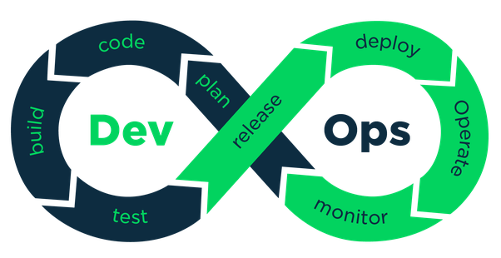
Pipeline DevOps
Notes:
Explicar como funciona o fluxo do pipeline: plan -> code -> build -> test -> release -> deploy -> operate -> monitor-> volta pro inicio

Slide 28
Demo
DevOps na prática
Material disponível em: https://github.com/edsoncelio/demo-secomp2018
Notes:
http://ec2-54-94-221-43.sa-east-1.compute.amazonaws.com:8080/login?from=%2F
https://github.com/edsoncelio/demo-secomp2018

Slide 29
Pipeline de uma aplicação em Python
Pull para o Github feito pelo desenvolvedor MANUAL
Construção da aplicação a partir do código fonte do repositório AUTO
Testes unitários automatizados AUTO
Testes de cobertura AUTO
Análise de performance e qualidade AUTO
Aprovação MANUAL
Upload do artefato (executável) AUTO
Implantação em produção e provisionamento AUTO

Slide 30
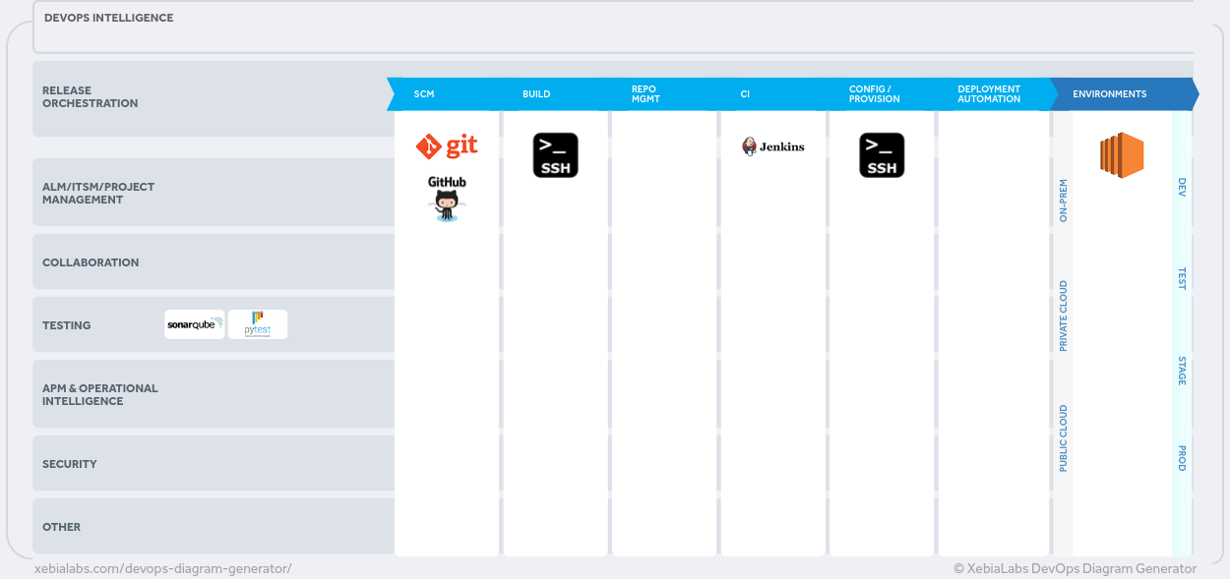
Pipeline de uma aplicação em Python
https://xebialabs.com/devops-diagram-generator/

Slide 31
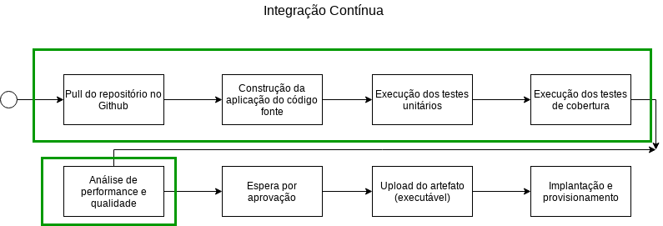
Pipeline de uma aplicação em Python

Slide 32
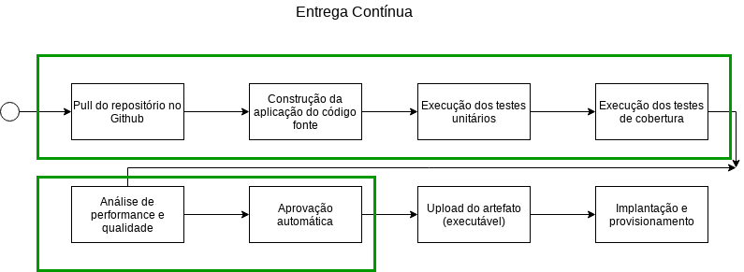
Pipeline de uma aplicação em Python

Slide 33
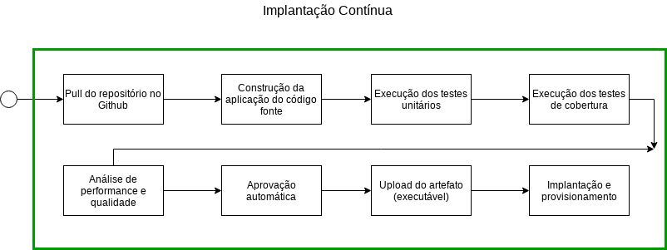
Pipeline de uma aplicação em Python

Slide 34
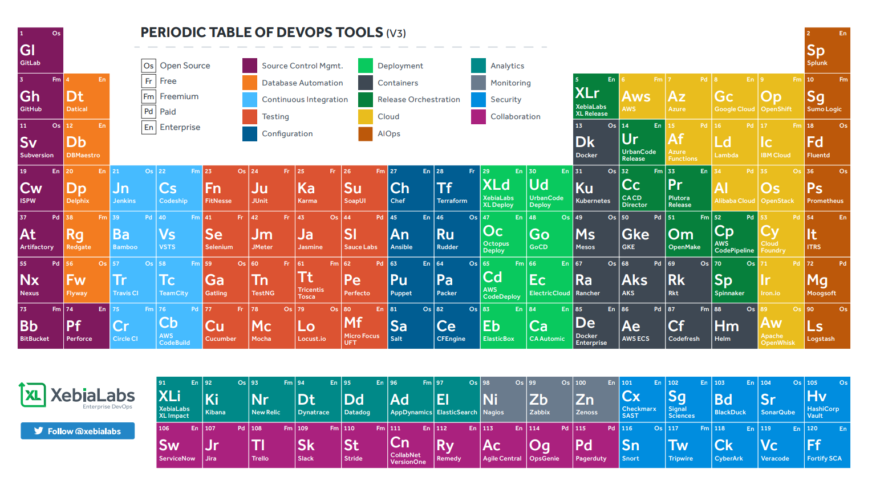
Tabela periodica de ferramentas DevOps
https://xebialabs.com/periodic-table-of-devops-tools/

Slide 35
Recomendações

Slide 36
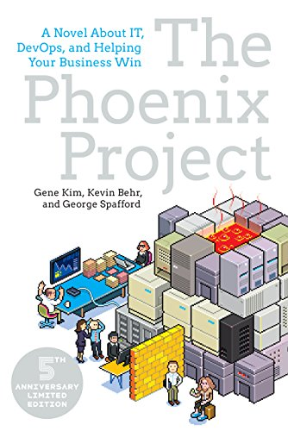
Recomendações de leitura
The Phoenix Project: A Novel about IT, DevOps, and Helping Your Business Win
Uma narrativa sobre a introdução de DevOps em uma empresa fictícia - que em certos momentos farão você cogitar a possibilidade do Gene Kim ser um espião trabalhando ao seu lado devido às grandes semelhanças com qualquer empresa de TI. Será impossível não se identificar de forma assustadora com os personagens do livro e dar pequenos sorrisos ao encontrar versões "da vida real" dos mesmos.

Slide 37
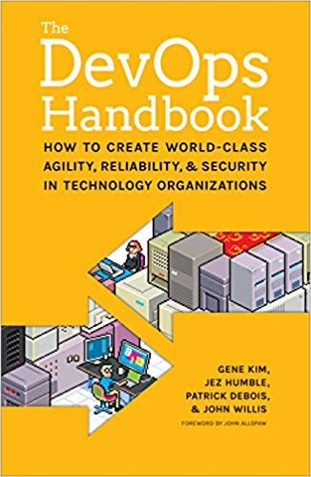
Recomendações de leitura
The DevOps Handbook: How to Create World-Class Agility, Reliability, and Security in Technology Organizations
Está com a sensação de que o projeto unicórnio do Phoenix Project é pura ficção? Não sabe como colocar o "Three Ways" em prática ou por onde começar? Este livro vai te ajudar a entender DevOps e ilustrar o case de grandes organizações completamente transformadas ou impulsionadas por DevOps, Lean, Agile, TPS e etc.

Slide 38
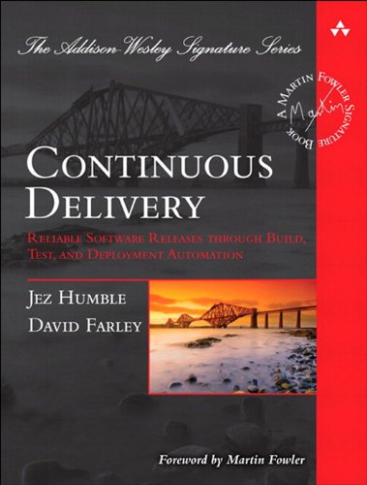
Recomendações de leitura
Continuous Delivery: Reliable Software Releases Through Build, Test, and Deployment Automation
Todas as funcionalidades foram implementadas, mas ainda serão necessárias semanas ou meses para seu software ser entregue. Como manter meu software sempre pronto para produção? Quais práticas utilizar? Quais não utilizar? Quais os benefícios? Embutir qualidade no processo de desenvolvimento e antecipar riscos é potencialmente o melhor investimento a ser feito no seu software!

Slide 39
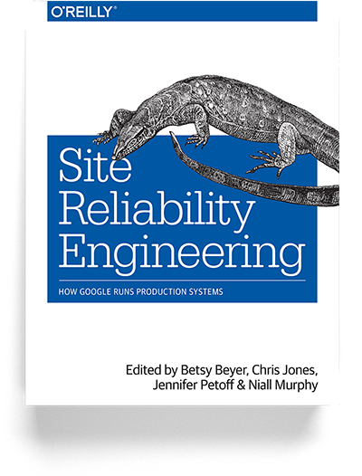
Recomendações de leitura
Site Reliability Engineering: How Google Runs Production Systems
Coletânea de artigos do time de SRE do Google, ilustrando a origem do termo, cultura, princípios e práticas internas, da formação de time até valiosas lições de como potencializar o feedback de sistemas em produção para o desenvolvimento - e sem deixar de lado conceitos como gerenciamento de mudança, monitoramento, planejamento de capacidade e resposta a incidentes.
https://landing.google.com/sre/sre-book/toc/index.html

Slide 40
Recomendações de cursos
DevOps Foundation - Ptbr
https://universidade.estabil.is/courses/devops-foundation
Introduction to DevOps: Transforming and Improving Operations - Eng
https://www.edx.org/course/introduction-to-devops-transforming-and-improving-operations
Intro to DevOps - Eng
https://br.udacity.com/course/intro-to-devops--ud611

Slide 41
Perguntas | Comentários?
@tuxpilgrim on Telegram
edsoncelio on Github && Linkedin
Material disponível em: https://edsoncelio.github.io/devops-secompuva2018

